Slide 1
推荐算法
CT_ITC_CTU
刘梦丹
2018-8-20
Notes:
各位领导，同事，大家好，我今天想跟大家交流下推荐算法。

Slide 2
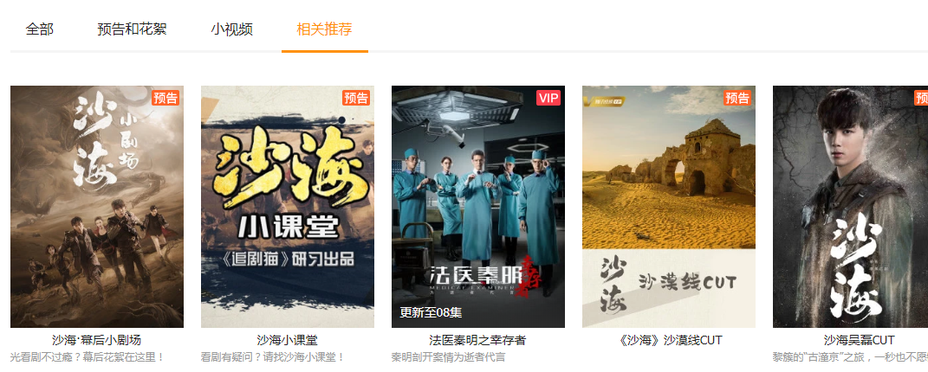
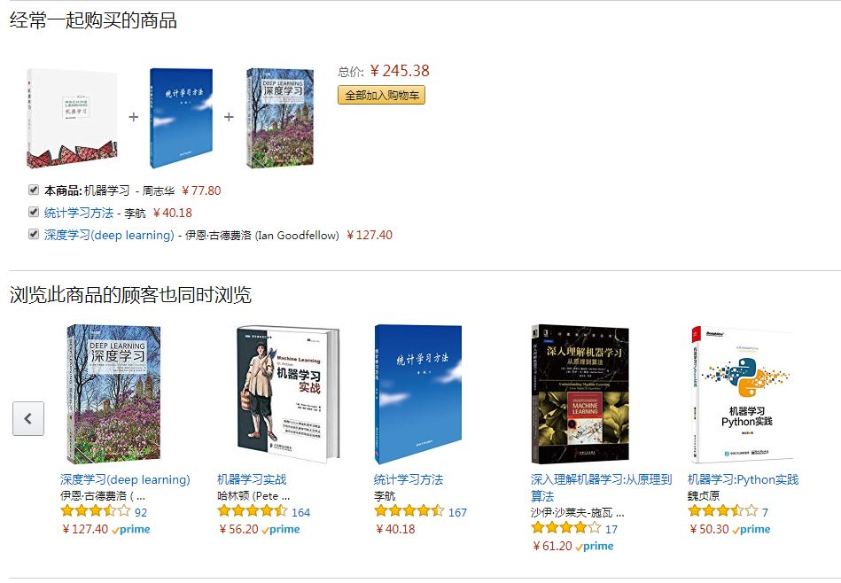
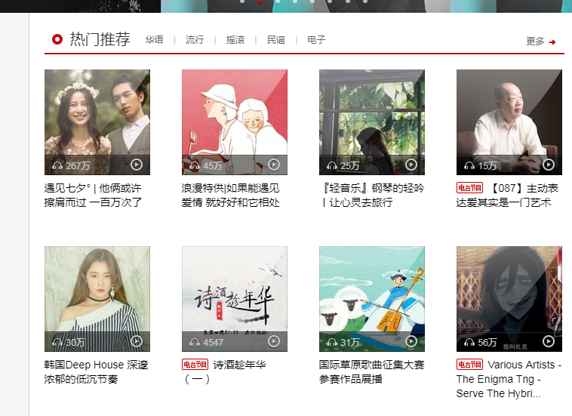
什么是推荐
Notes:
首先我们来看看，什么是推荐？
这是一个推荐，它是亚马逊图书网站的一个部分；通过记录用户搜索，购买等数据，来推测用户可能感兴趣的图书；
这也是一个推荐，通过视频的观看等网络行为数据推测；
还有这，音乐推荐，为你推荐喜欢的歌曲；
那为什么在这些场景中，我们需要进行推荐呢？用户直接搜索感兴趣的内容不就可以了吗？
我们来看看这个问题。

Slide 3

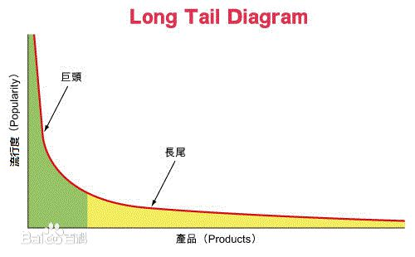
为什么需要个性化推荐?
信息过载
无明确需求
Notes:
从个人角度来看： 是有太多的电影等着你去看，怎么选？有太多的音乐等着你去听；又怎么选？
从生产方角度来看： 大部分的用户只关注了热门产品，那对于剩下的非热门产品，如何将他销售出去呢？

Slide 4
推荐的成果
亚马逊
30%
Notes:
在了解了推荐之后，我们来看看此次的主题：常用的推荐算法

Slide 5
常用算法
基于内容的算法（采用）
协同过滤算法
点击率预测算法
混合模型
Notes:
目前，常用的推荐算法，由这四种：首先我们来看看协同过滤算法

Slide 6
协同过滤算法
评分（0~10）
喜欢
《碟中谍5》
 | 《碟中谍5》 | 《欧洲攻略》 | 《血战钢锯岭》 | 《凐灭》
用户A | 9.5 | 8.0 |  | 8.0
用户B |  |  | 9.0 | 7.5
用户C |  | 5.0 | 9.5 | 7.5
用户D |  | 7.0 | 8.5
《欧洲攻略》
可能喜欢
《血战钢锯岭》
 | 《碟中谍5》 | 《欧洲攻略》 | 《血战钢锯岭》 | 《凐灭》
《碟中谍5》 | 1 | 0.56 | -0.99 | 0.39
《欧洲攻略》 | 0.56 | 1 | -0.58 | -0.33
《血战钢锯岭》 | -0.99 | -0.58 | 1 | -0.32
《凐灭》 | 0.39 | -0.33 | -0.32 | 1
 | 用户A | 用户B | 用户C | 用户D
用户A | 1 | -0.73 | -0.76 | -0.73
用户B | -0.73 | 1 | 0.86 | 0.19
用户C | -0.76 | 0.86 | 1 | 0.55
用户D | -0.73 | 0.19 | 0.55 | 1
基于用户
基于物品
LF,SVD,SVD++等等
Notes:
协同过滤算法是关注于相似用户或者相似物品。它向用户推荐与其相似的用户观看的电影；或者是它向用户推荐与它所观看电影相似的电影进行推荐。

Slide 7
那保险推荐可以怎么做?
购买情况
 | 保险1 | 保险2 | 保险3
用户A | 1 | 0 | 0
用户B | 0 | 1 | 0
用户C | 1 | 0 | 1
用户D | 0 | 1 | 1
 | 保险1 | 保险2 | 保险3
保险1 | 1 | 0 | 1/3
保险2 | 0 | 1 | 1/3
保险3 | 1/3 | 1/3 | 1
 | 用户A | 用户B | 用户C | 用户D
用户A | 1 | 0 | 1/2 | 0
用户B | 0 | 1 | 0 | 1/2
用户C | 1/2 | 0 | 1 | 1/3
用户D | 0 | 1/2 | 1/3 | 1
结论：
A: 保险3

Slide 8
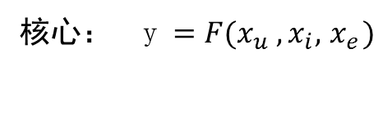
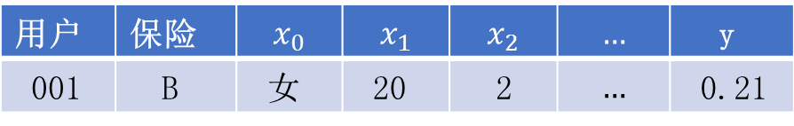
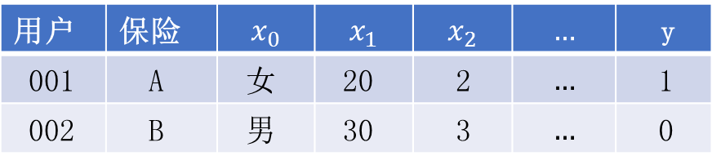
点击率预测算法
历史数据：
用户 | 保险 | $$x_{0}$$ | $$x_{1}$$ | $$x_{2}$$ | $$…$$ | y
001 | A | 女 | 20 | 2 | $$…$$ | 1
002 | B | 男 | 30 | 3 | $$…$$ | 0
预测一个用户购买该项产品的概率是多少？
核心： y $=F(x_{u} ,x_{i},{ x}_{e})$
模型： Logistic Regression
GBDT
DNN
…
预测数据：
用户 | 保险 | $$x_{0}$$ | $$x_{1}$$ | $$x_{2}$$ | $$…$$ | y
001 | B | 女 | 20 | 2 | $$…$$ | 0.21
Notes:
第二种方法就是点击率预测算法： 它提取所有相关特征，探究特征和购买的关系，进行建模预测；

Slide 9
基于内容的算法（目前采用的）
根据物品的内容进行推荐
用户自定义
聚类算法分析
业务人员标注
标签库
用户
保险
工作日
新手
…
经常使用
短途
工作日
经常使用
长途
短途
早高峰
周末
长途
新手
早高峰
Notes:
这一种是基于内容的算法，也是目前我们所采用的一种的方法：
首先，我们会有一个标签库，里面存放着各类的画像标签；
接下来，会用算法对用户打上合适的标签，然后在对保险标签化；

Slide 10
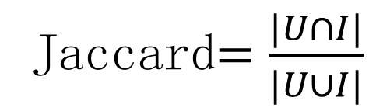

基于内容的算法（目前采用的）
对用户和保险进行匹配：
用户
保险
工作日 | 早高峰 | 短途 | 经常使用 | 周末
1 | 1 | 1 | 1 | 0
工作日 | 早高峰 | 短途 | 经常使用 | 周末
1 | 1 | 0 | 0 | 1
Jaccard$=\frac{|U∩I|}{|U∪I|}$
$$\left(User, Insurance\right)=2/5$$
根据结果，向其推荐前N个，该用户没有购买过的产品
Notes:
通过对用户和保险标签的匹配，为用户推荐提供候选集

Slide 11
基于内容的算法（目前采用的）
优点：
1.对于未产生过任何购买行为的用户，可以使用该算法为其推荐适合他的产品；
2.简单
缺点：
需要保险经验知识，有合适且合理的标签
无法反映用户个人偏好
过于依赖标签的制定

Slide 12
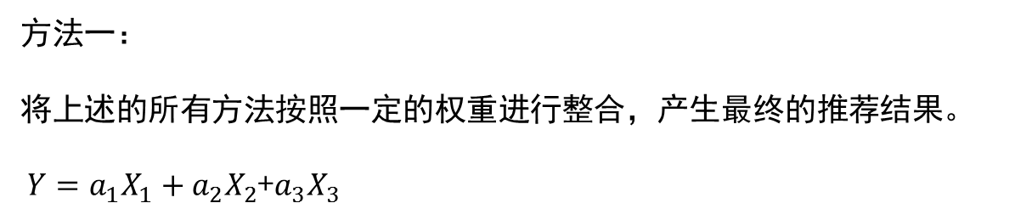
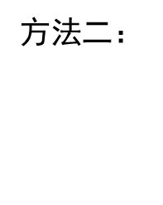
混合模型
将保险品种和投保额度作为单独个体：
比如：
第三者责任险，10万这作为一个保险产品
方法一：
将上述的所有方法按照一定的权重进行整合，产生最终的推荐结果。
$Y={a_{1}X}_{1}+a_{2}X_{2}$+${a_{3}X}_{3}$
方法二：
将保险品种和投保额度分开考虑
1.由现有算法（或结合其他模型）确定推荐保险品种， 如：第三者责任险，乘客险等
2.在上面基础下，构建监督学习模型，确定具体的投保额度
3.综合以上情况，进行推荐
Notes:
最后就是混合模型，结合各种方法进行推荐。

Slide 13
基本架构：
推荐结果
排序层（再次选取候选集数据）
用户商品交互数据
召回层（初次选取候选集数据）
用户基本数据
用户行为数据
商品标签数据
Notes:
1. 分析用户行为数据， 结合基本数据采集用户标签，构建用户画像；
2. 召回层： 采用算法匹配用户标签和商家数据, 构建用户推荐产品的候选集列表；
通过标签计算用户与商家产品的相似度，选取相似度较高的构成推荐候选集列表；（最简单的）
协同过滤算法 （需要用到用户产品的交互数据）
3. 通过业务规则对候选集进行过滤；
4. 排序层： 采用监督机器学习算法（可以采用LR算法等）根据历史的用户与产品的交互数据对用户接受度进行预测（可以通过间接预测用户评分）来为其推荐（推送）最可能高分的TOP N 产品。
需要构建用户特征和商品特征数据，历史特征数据作为训练数据，通过构建线性或非线性模型，预测用户接受度（评分）。
5. 反馈： 用户根据推荐（推送）的结果评分反馈。反馈的结果可以用来修改排序层， 作为排序层算法的训练数据， 更新排序层的结果。

Slide 14
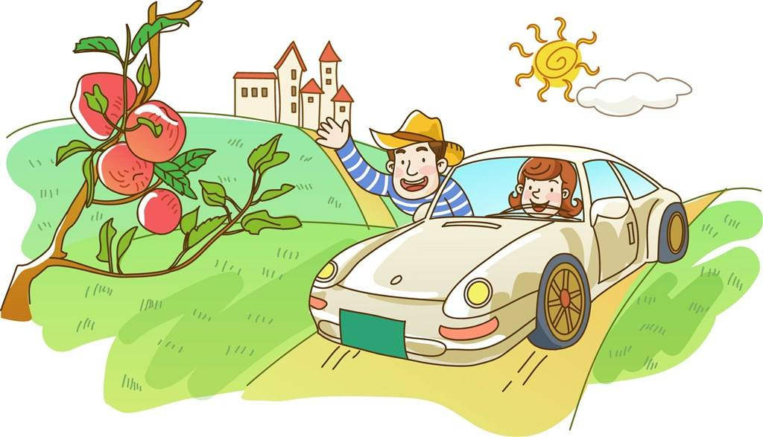


构想
根据出行情况，实时推荐相关产品
航空意外险
自驾旅游保险

Slide 15



谢 谢
官方网站 微信公众号

